Slide 1

М.Өтемісов атындағы Батыс Қазақстан университеті
Электр және магнетизм
Дәріс 6. Электролиттердегі ток
Физ.-мат.ғ.к.ғ доцент Кушеккалиев А.Н.
2021 жыл

Slide 2
Жоспары:
Электролиттердегі электр тоғы.
Газдардың электрөткізгіштігі.

Slide 3
1. Электролиттердегі электр тоғы.
Ток өткенде имиялық түрленуге ұшырайтын заттарды электролиттер немесе екінші текті өткізгіштер деп аталады. Бұлардың қатарына тұздардың, сілтілердің және қышқылдардың судағы ерітінділері, сондай-ақ қатты күйінде иондық кристалл болып келетін тұздардыңбалқыламалары жатады. Электолит молекулаларының еріткіш молекулаларының әсерінен иондарға ыдырауын электролиттік диссоциация деп атайды. Элекролиттерде ток тасушылар ролін оң және теріс иондар атқарады. Электролиттердегі ток тығыздығы мынаған тең болады:
j = (n⁺ e⁺ u₀⁺ +n⁻ e⁻ u₀⁻ )E
мұндағы n⁺ және n⁻ –бірлік көлемдегі оң және теріс иондардың концентрациясы; u₀⁺ және u₀⁻ – оң және теріс иондардың қозғалғыштығы.

Slide 4
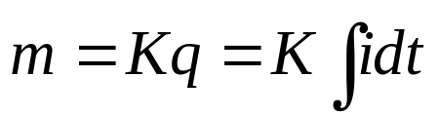
Электролиз заңдарын тәжірибие жүзінде 1836 жылы Фарадей тағайындаған. Фарадейдің бірінші заңы былай дейді: электролиз кезінде электродта бөлініп шығатын зат мөлшері электролит арқылы өткен зарядқа пропорционал болады:
мұнда m – бөлініп шыққан зат массасы, K – зат табиғатына байланысты коэффициент,бұл электрохимиялық эквивалент деп аталады. Фарадей екінші заңы заттың электрохимиялық эквиваленті К-ні оның химиялық эквиваленті А/z-пен ( А-мольдік масса, z-берілген зат валенттілігі) байланыстырады.

Slide 5
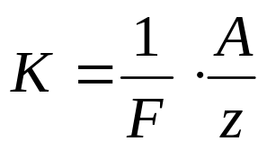
Бұл заң былай айтылады: барлық заттардың электрохимиялық эквивалеті олардың химиялық эквивалентіне пропорционал. Пропорционалдық коэффициент 1/F түрінде жазылады. F– шамасы Фарадей саны деп аталады. Фарадей екінші заңы былай өрнектеледі:
Электролиз техниканың сан алуан салаларында қолданылады. Оларға: гальванопластинка, гальваностегия, электрометаллургия, электролиттік жылтырата өңдеу, ауыр су алу, электролиттік конденсаторлар, галвани элементері, аккумуляторлар жатады.

Slide 6
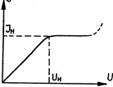
2. Газдардың электрөткізгіштігі
Газды ортада қалыпты жағдайда еркін зарядтар болмайды, орта электр тогын өткізбейді, оның молекулалары электрлік бейтарап. Газ молекулаларын иондаса (мысалы, рентген сәулелерімен), онда газдан электр тогы өтуі мүмкін. Бұл процесс газ разряды деп аталады, ал сыртқы иондаушы әсерінен болған разряд өздік емес разряд деп аталды. Ток күші әраттас зарядталған электродтар арасындағы кернеуге байланысты (6.1-сурет).
I
6.1-сурет. Өздік емес өткізгіштіктің вольт-амперлік сипаттамасы

Slide 7
Бастапқыда ол түзу сызықты заңдылықпен өзгереді де, осы бөліктегі ток тығыздығы келесі өрнекпен анықталады:
(6.1)
мұндағы – элементар заряд, – иондар жұбының концентрациясы; және – оң және теріс иондардың қозғалғыштығы (бірлік кернеуліктегі иондардың жылдамдығы); E – электродтар арасындағы электр өрісінің кернеулігі.
(6.1) өрнектегі γ = qn_{o}(u₊ + u₋)-тұрақты коэффициент. Сондықтан (6.1) өрнегі Ом заңы болып табылады, яғни
= γ E ,
мұндағы -газдардың меншікті электр өткізгіштігі.

Slide 8
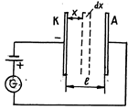
Егер сыртқы әсер тоқтаған кезде де газ разряды жүре берсе, онда бұл процесс өздік газ разряды деп аталады. Оны теріс зарядталған электрод – К катод бетінен жекелеген электрондардың ыршып шығуы арқылы түсіндіруге болады (6.2-сурет).
6.2-сурет. Ионизатор көмегімен өздік газ разрядын бақылау сұлбасы

Slide 9
Электродтар арасындағы электр өрісі күшті болған кезде электрондар жылдамдығы жоғарылайды да олар газ атомдарын иондайды. Атомнан босаған электрон бастапқы электронмен бірге А электродқа (анодқа) қарай ұмтылып, үдетіліп екінші ретті иондауды жүзеге асырады. Пайда болған электрондар үдей қозғалады және т.с.с. Яғни, электрондар саны жедел өседі. 6.2-суретке қарасақ, К электроды бетінен ұшып шығатын электрондар саны N_{o} болсын. Катодтан X қашықтықта орналасқан dx қабатына дейін ұшып жететін электрондар саны N>N_{o}. Онда dx қабатындағы электрон саны:
(6.3)

Slide 10
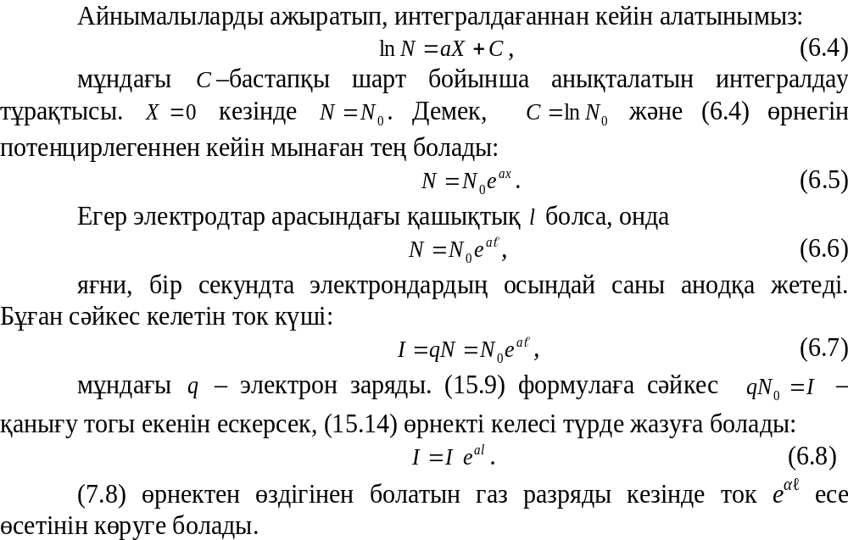

Slide 11
